Slide 1
复习
国民收入核算的主要缺陷是什么？
有替代性核算方法吗？
政府转移支付、购买使用过的旧卡车、购买一块地产、购买股票、购买民国名画能够计入GDP吗？

Slide 2
复习
假设某国生产了1000亿元价值的产出，并进口了70亿元的国外产品，其中870亿元用于消费（C），100亿元用于政府供应军队（G），60亿元用于国内投资（I），此外40亿元出口到国外 。
请写出该国GDP构成。
举例说明国民生产总值（GNP）与国内生产总值(GDP)的区别。

Slide 3
第十三章主要内容
均衡产出的概念与条件
凯恩斯消费函数
消费函数的发展
国民收入的决定与变动
乘数理论

Slide 4
简单均衡产出分析的假设
简单经济假设，即分析的经济是二部门经济。
自发投资假设，即投资与利率以及国民收入无关。
凯恩斯定律有效，即社会存在闲置资源，需求变动时只会导致产量变动，不会引起价格变动。
折旧和公司未分配利润为零，即GDP=NDP=NI。

Slide 5
均衡的含义
均衡（equilibrium）：是不同的力在做功时达到平衡的状态。
经济学在这里借用了物理学术语，指一种不再变动的情况。
想一想什么是均衡价格？

Slide 6
宏观经济学中的均衡
根据凯恩斯定律，国民收入决定于总需求。
和总需求相等的产出就是均衡产出。均衡产出（GDP）就是处于相对稳定状态的GDP，即GDP不再上升，也不再下降，相对静止。
产出大于需求，即供过于求，企业减产；
产出小于需求，即供不应求，企业增产；
总之,企业一定根据需求确定产量，一定会把产量确定在需求相等的水平上。

Slide 7
均衡产出的表达式：y=c+i
c和i表示实际量，而非名义量；同时，也是意愿消费量和投资量，而非国民收入核算中的实际数量。
如企业生产1200单位，市场需求为1000单位，则GDP为1200单位，但均衡产出为1000单位。

Slide 8
均衡产出图示（1）
均衡产出是和总需求相一致的产出，也就是经济社会的收入正好等于全体居民和企业想要有的支出。
均衡产出在图13-1（a）体现为E= y=c+i。

Slide 9
均衡产出图示（2）
图13-1（b）显示均衡GDP。
B点为均衡产出点，产出（ y ）等于支出（E）。
若产出大于100，企业要减产，产出趋向100。试找出一个具体的点看看。
若产出小于100，企业要增产，产出趋向100。试找出一个具体的点看看。

Slide 10
投资等于储蓄
均衡产出的条件E= y，也可以表示为i=s。
因为E= c+i，而生产创造的收入y= c+s，两边可同时去掉c 。

Slide 11
消费函数（1）
均衡产出取决于总需求，而二部门经济中总需求有消费和投资构成；那么，均衡产出分析实际就是消费和投资分析。
先分析消费（ c ）。

Slide 12
消费函数（2）
消费取决于众多因素，但收入最具有决定意义。
消费函数（consumption function）反映的是消费支出水平与个人可支配收入水平之间的关系。
即c=c(y).
表13-1是一个假设的家庭消费函数。观察一下。

Slide 13
边际消费倾向
边际消费倾向（MPC）：增加的消费与增加的收入的比率。
MPC ＝ △c/△y=dc/dy
研究一下表13-1，核对它计算的各个边际消费倾向的值，说明它的变动趋势。

Slide 14
平均消费倾向（APC）
平均消费倾向（APC）：指任一收入水平上消费占收入的比率。
APC＝c/y。
研究一下表13-1，核对它计算的各个平均消费倾向的值，说明它的变动趋势。

Slide 15
消费曲线及特征
消费曲线是消费函数的图象。
消费曲线与45度相交的那一点是收支相抵点（break-even point），代表家庭收支相抵。
在45度线上的任何一点，消费都正好等于收入，家庭的储蓄为零；
当消费函数处于45度线之上时，家庭是负储蓄；
当消费函数处于45度线以下时，家庭有正储蓄。
负储蓄或储蓄的数量以消费函数与45度线之间的垂直距离衡量。

Slide 16
复习
表13-1中的边际消费倾向（MPC）0.75是怎样计算出来的？
其中的平均消费倾向（APC）0.92是怎样计算出来的？

Slide 17
线性消费函数
如果假定消费函数是线性的，则可用公式表示为 C＝a＋βy，其中 a＞0，0＜β＜1。
其中，a、β均为常数，a＞0，表示当收入为零时，消费仍然大于零。
因此，a是自发消费，与收入y无关。β＝△c/△y，为边际消费倾向。
β与y的乘积βy是收入引起的消费，为引致消费。

Slide 18
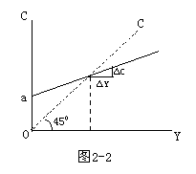
线性消费函数图示

Slide 19
储蓄函数
储蓄函数表明的是储蓄水平与收入水平之间的关系。
表达式：s=s(y)
问题：影响储蓄的其他因素还有哪些？
中国高储蓄率的原因分析（5人小组PPT）。

Slide 20
边际储蓄倾向
边际储蓄倾向（MPS），是储蓄增量与收入增量的比率。
MPS= △s/△y=ds/dy。
边际消费倾向递减意味着边际储蓄倾向递增。

Slide 21
平均储蓄倾向 （APS）
指任一收入水平上储蓄在收入中的比率。
其公式是：APS＝ s/y。
研究一下表13-2，核对它计算的各个MPS与APS值，说明它的变动趋势。
平均消费倾向递减意味着平均储蓄倾向递增。
思考题：我国居民储蓄倾向较高。可能的原因是什么？

Slide 22
一种解释中国高储蓄率的观点
美国哥伦比亚大学商学院教授魏尚进认为，性别失衡是中国高储蓄率的根本原因。
中国当前的人口现状是，每一个未婚女性对应1.15个未婚男性，这是中国高储蓄率背后的根本动因。
因为 “绝望的父母”只能依靠教育投入和财富积累让儿子脱颖而出。
适婚青年男女比例严重失调的地区，青年男性大都偏向艰苦奋斗和个人创业，其所在地区通常能从经济上受益。希望创业的青年男性不得不向家人借入启动资金。
父母和亲戚的资金则来源于储蓄。许多家庭的理念就是：如果减少储蓄，就是牺牲儿子的未来 。
2003年以来，我国居民储蓄率提高。因为上世纪80年代初出生的婴儿到了适婚年龄。在上世纪80年代，中国的计划生育政策已经定型，许多家庭都倾向于生男孩。

Slide 23
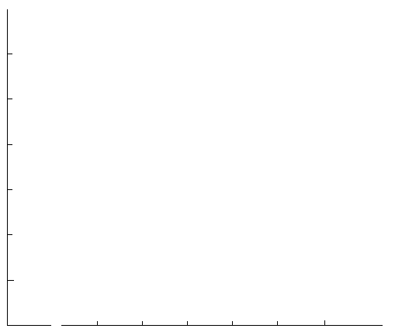
储蓄曲线——储蓄函数的图形
S
3000
净储蓄（美元）
2000
G
F
1000
D
E
A
B
C
储蓄
0
-1000
DI
20000 22000 24000 26000 28000 30000

Slide 24
线性储蓄函数
储蓄是收入中未被消费的部分，即s＝y-c，因此，如果已知消费函数及其特点，储蓄函数及其特点就不难推知：
s＝y－c＝y－（a＋βy）＝－a＋（1－β）y
这是根据前述线性消费函数推出的线性储蓄函数，其中，已知a＞0，0＜β＜1，从而有－a＜0，0＜1－β＜1。

Slide 25
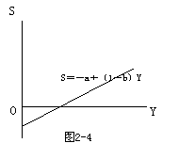
线性储蓄函数图示

Slide 26
消费函数与储蓄函数的关系
两者互为补数，二者之和等于收入，即c +s＝a＋βy－a＋（1－β）y= y。观察图13-6或下图。
若APC和MPC递减，但APC﹥MPC；则APS和MPS递增，但APS﹤MPS。
APS+APC=1（或1－APC＝APS，1－APS＝APC）； MPC+MPS=1 （或1－MPC＝MPS，1－MPS＝MPC）。

Slide 27
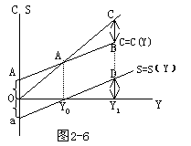
消费函数与储蓄函数的关系图示

Slide 28
简单证明
∵y = c＋s
∴y/y=c/y＋s/y 即：APC＋APS=1
再看MPS和MPC的情况：
∵△y= △c＋△s
∴△y/△y=△c/△y＋△s/△y
即：MPC＋ MPS=1

Slide 29
复习一下
消费函数是消费水平与可支配收入水平之间的关系。
储蓄函数是储蓄水平与可支配收入水平之间的关系。
边际消费倾向（MPC）是增加1美元可支配收入所增加的消费量。在图形上，它是消费函数的斜率。
边际储蓄倾向（MPS）是增加1美元可支配收入的储蓄量。在图形上，它是储蓄函数的斜率。
MPS+MPC=1，APS+APC=1。

Slide 30
家户消费函数与社会消费函数
社会消费函数是家户消费函数的总和，但不是简单加总。通过家户消费函数求社会消费函数时还注意一下问题：
一是国民收入分配。低收入者的MPC较高。收入分配不均导致消费函数下移。
二是政府税收政策。累进收入所得税导致富人的部分储蓄转变为消费，消费曲线上移。
三是公司未分配利润在利润中的比例。若比例大，则储蓄多，消费函数下移。

Slide 31

凯恩斯绝对收入假定
（absolute income theory）
消费支出取决于可支配收入的绝对水平；
这个关系首先被凯恩斯发现和论证，故被称为凯恩斯绝对收入假定。

Slide 32
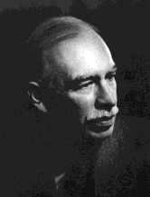
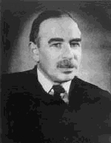
英国经济学家：约翰·梅纳德·凯恩斯（John Maynard Keynes， 1883- 1946）

Slide 33
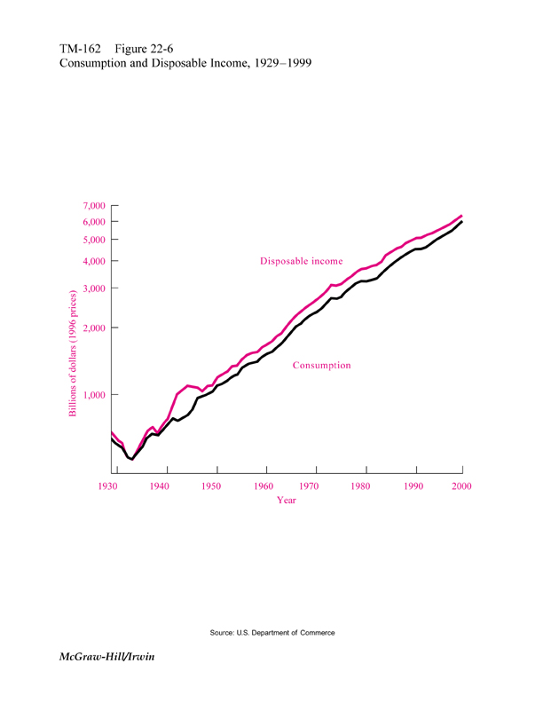
美国消费与可支配收入（1992-1999年）
可支配收入
十亿美元（1996年价格）
消费
年 份

Slide 34

消费理论的发展——相对收入假定（美· 杜森贝利）
消费并非取决于绝对收入，而是取决于相对水平。
消费受别人消费和
收入影响（示范效应）
（攀比效应）
消费受过去收入和消
费影响（棘轮效应——
能上不能下）（消费惯性效应）

Slide 35
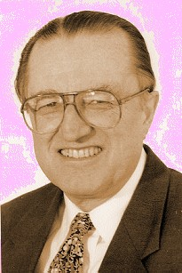
美国经济学家詹姆斯·杜森贝利(JamesDuesenberry ,1918- )

Slide 36
生命周期假说
基本假设：年轻人收入较低，消费大于收入；中年和壮年，收入较高，消费小于收入；老年人收入下降，消费大于收入。
理性的消费者要根据一生收入安排消费与储蓄，使一生的收入（包括劳动收入与财产收入）与消费相等。
即C=aWR+cYL。其中WR为财产收入，YL为劳动收入，a为财产收入的边际消费倾向，c为劳动收入的边际消费倾向。
因此，若社会中年轻人与老年人比例大，则消费倾向较高；若中年人比例大，则消费倾向较低。
社会保障制度可以弱化中年劳工储蓄倾向。

Slide 37

6-A-20：弗蘭科·莫迪利安尼（Franco Modigliani，1918-2003）。最早提出生命周期假設。1985年獲諾貝爾經濟學獎

Slide 38
持久收入假定
消费既不取决于绝对收入，也不取决于相对收入；
消费由持久收入或永久收入决定，即c_{p}=ky_{p；}
y=y_{p}+y_{t} ， c=c_{p}+c_{t。}
因此，优秀大学生更倾向于超前消费。

Slide 39
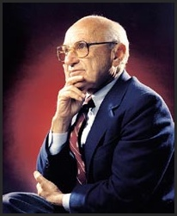
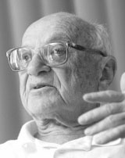
6-A-18 ： 美国经济学家米尔顿•弗里德曼(Milton Friedman，1912-2006 ），在芝加哥大学任教三十年期间，极力鼓吹自由市场经济，后来便形成了独树一帜的“芝加哥学派”。1976年，因消费函数理论等获诺贝尔经济学奖。

Slide 40
影响消费的其他因素
利率；具体影响取决于替代效应（利率提高导致储蓄增加）与收入效应（利率提高导致储蓄减少）的比较。若替代效应大于收入效应，则利率提高导致消费减少，穷人一般如此；若收入效应大于替代效应，则利率提高导致消费增加，富人一般如此。
价格水平；
收入分配；
财富效应。

Slide 41
总结一下
相对收入假定、持久收入假定、生命周期假定、财富效应进一步发展和完善了绝对收入假定。
但均并未从根本上否定消费取决于
收入的基本看法。

Slide 42
复习一下
凯恩斯消费函数的主要内容是什么？
举例说明什么是消费示范效应？

Slide 43
基于消费函数分析均衡收入的决定
上面学习了均衡收入的条件，即y = c+i；也学习宏观消费理论。
为了简化，暂不分析投资，即假定投资与利率以及国民收入无关，是一个既定量。
已知y = c＋i和消费函数 c = a ＋ βy；
则y=（ a ＋ i）/（1- β）。

Slide 44
基于消费函数分析均衡收入的决定
因此，若知道消费函数与投资量，就可以得到均衡的国民收入。
如c = 1000＋ 0.8y，i=600，则
y= （1000+600）/（1-0.8）=8000.

Slide 45
练习
表13-3假设数据显示了均衡收入决定的情况。收入为多少时均衡？
y=8000时，国民收入均衡。
收入为5000时，国民收入变动趋势是什么？
收入为10000时，国民收入变动趋势是什么？

Slide 46
均衡收入图示（图13-7）
也可以是利用几何图形表示均衡收入。
首先，理解消费函数如何转变为总支出函数。
也要理解45º线的含义。

Slide 47
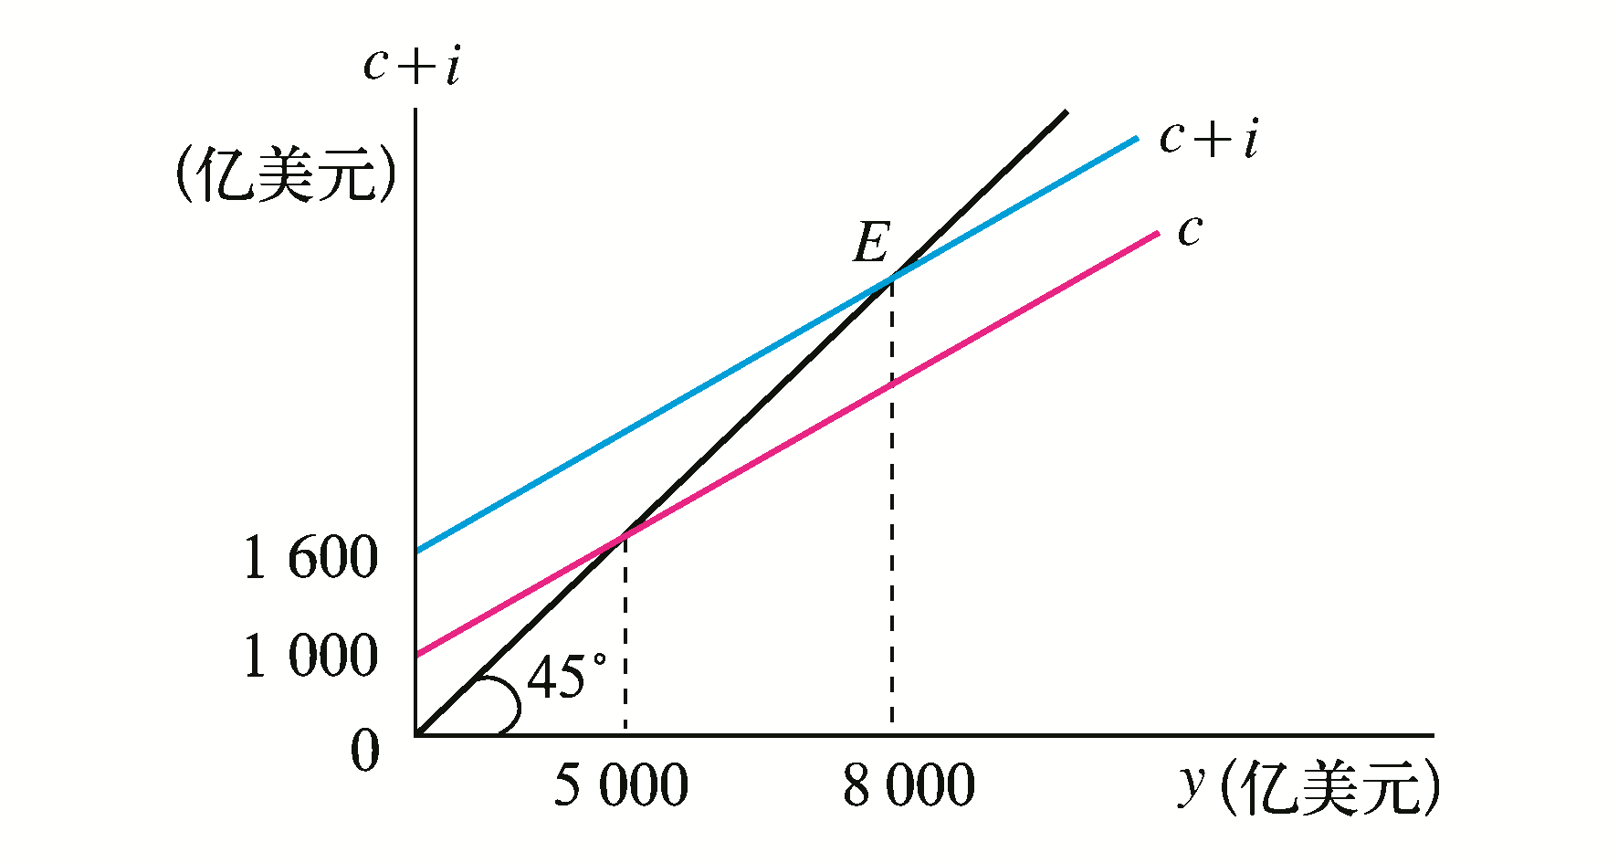
图13-7：基于消费函数的均衡收入
制作者：张昌廷（河北经贸大学）

Slide 48
基于储蓄函数分析均衡收入的决定
前面讲了均衡收入条件的另一种形态，即i= y – c = s ，即i=s.
也已知储蓄函数s = - a + （1- β）y 。
则y=（ a ＋ i）/（1- β）。
因此，若知道储蓄函数与投资量，就可以得到均衡的国民收入。

Slide 49
基于储蓄函数分析均衡收入的决定
若c = 1000＋ 0.8y，
则s= - 1000+（1- 0.8）y= - 1000+ 0.2y.
设i=600 。
令i=s，即600= - 1000+ 0.2y，则y=8000.

Slide 50
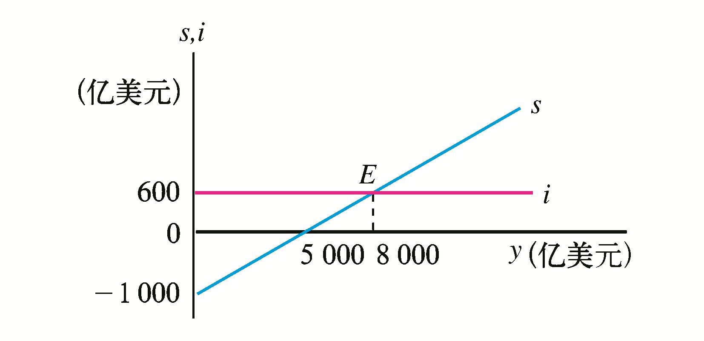
图13-8：基于储蓄函数的均衡收入
制作者：张昌廷（河北经贸大学）

Slide 51
第四节 乘数理论
直观地看，无论是在图13-7还是图13-8中，投资变化将导致均衡变化，即GDP变化。
且GDP变化幅度更大。
乘数（ multiplier）即倍数，是收入的变化与带来这种变化的投资的变化的比率。
计算公式：k_{i}=△y/△i（其中k代表乘数）

Slide 52
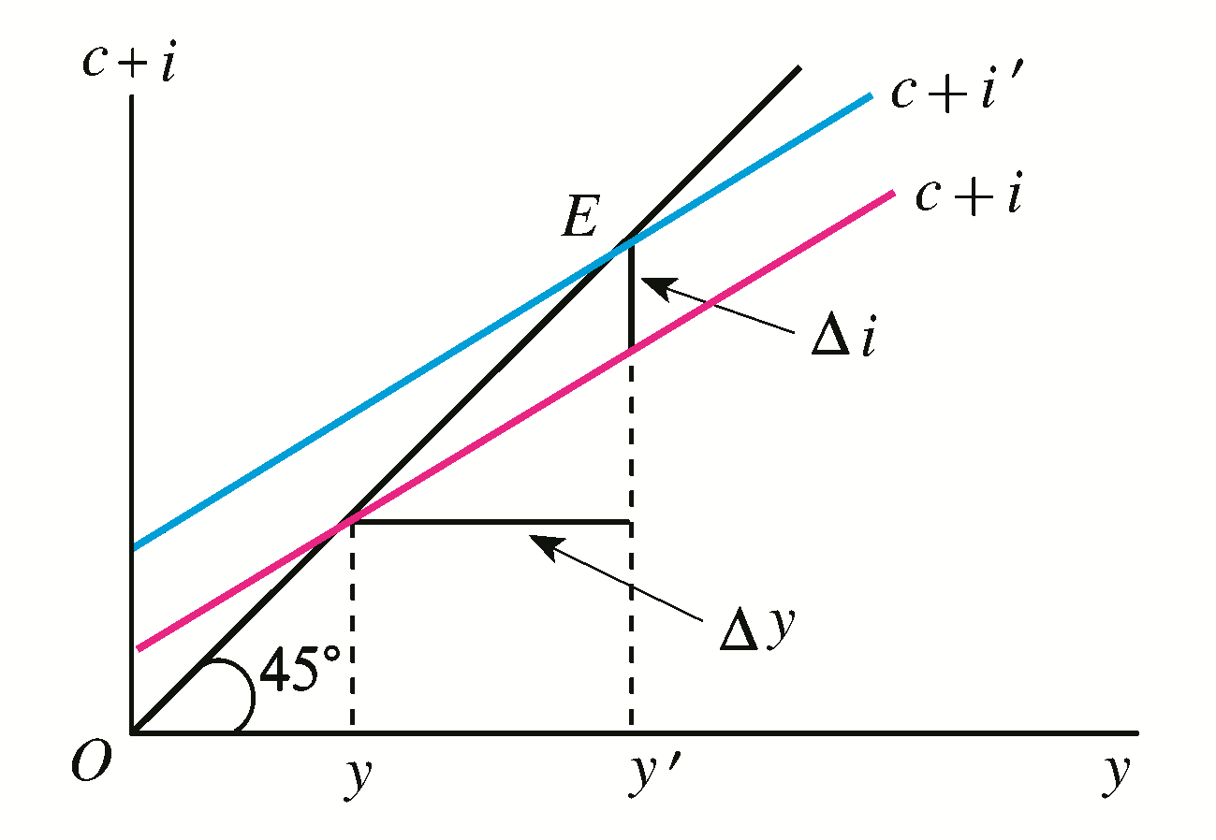
图13—10 乘数效应
制作者：张昌廷（河北经贸大学）

Slide 53


乘数图示
+
400
S
储蓄和投资（十亿美元）
300
I’
I’
200
100
E
I
I
100
GDP
0
3000
100 200
3500
4000
-100
-
S
国内生产总值（十亿美元）
图24-4 每投资1美元能倍增3美元的产出

Slide 54
简单计算
假设投资增加1000亿美元，如果这个增加导致产出增加3000亿美元。
乘数是多少？

Slide 55
乘数作用及其产生的原因
乘数作用：指投资支出能够引起GDP多倍增加的功能。
原因：投资支出必然引起消费支出一轮又一轮的增加。
投资发生时，投资品供应商的生产行为导致生产要素（工资、利息、租金、利润等）收入增加。
根据凯恩斯消费函数，居民收入增加导致消费增加，而且是多轮的增加。

Slide 56
乘数的推算
假设利用闲置资源建造一幢价值1000美元的木屋（即投资支出增加1000美元）。
木匠和木材生产者因此增加1000美元收入。
如果他们的边际消费倾向(MPC)均为2/3，则他们会支出666.67美元购买新的消费品。
而这些商品的生产者又会增加666.67美元收入。
若其MPC也是2/3，他们又会支出444.44美元（1000美元的2/3的2/3，或者666.67的2/3）。
这个过程会一直持续下去，每一轮新的支出都是上一轮收入的2/3。

Slide 57
练习
作图说明投资的乘数作用。
作图说明收入分配不均导致消费函数 变动。

Slide 58








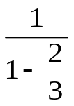

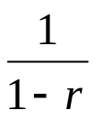

$1000.00
+
666.67
+
444.44
+
296.30
1×$1000
+
×$1000
+
( )×$1000
+
( )×$1000
+
( )×$1000
+
+
197.53
+
$3000
×$1000， 或3×$1000
无穷几何级数的公式是：1+r+r +r +…+r +…=
其中MPC(r)的绝对值小于1。

Slide 59
乘数的推算
整理以上数据并利用无穷几何级数的公式（1+r+r² +r³ +…+r^{n} +…=1/（1- r））计算：
1×$1000+ （2/3）×$1000+ （2/3）² ×$1000+ （2/3） ³ ×$1000+…+ （2/3)）^{n} ×$1000+…
=[1+ （2/3）+ （2/3）² + （2/3） ³ +…+ （2/3） ^{n} + …] ×$1000
=[1/（1-2/3）] ×$1000
其中2/3为MPC， $1000为投资增量（ △I ）。

Slide 60
结果
△GDP = （1/1-MPC） ×△I
即（1/1-MPC）= △GDP /△I
根据定义, k_{i} = 1/（1-MPC）
因为（1-MPC）=MPS
因此k_{i} =1/MPS
练习：概括投资乘数k_{i}与MPC以及MPS的关系。

Slide 61
课堂练习
举例说明乘数作用产生原因是什么?
利用总支出(AE)曲线说明投资支出的乘数作用.
利用投资和储蓄曲线说明投资支出的乘数作用.
分别写出投资乘数( ki)与MPC以及MPS的关系.

Slide 62
三部门经济的收入决定
三部门经济包含居民、企业和政府三个经济主体。
三部门经济的均衡条件：c+i+g=c+s+t，即i+g=s+t。
设c=1600 + 0.75y_{d}，t=800，i=1000，g=2000。
则y_{d}=y - t=y - 800, s =y_{d} - (a+ βy_{d})= -1600 + 0.25(y-800) = 0.25y - 1800.
1000 + 2000 = 0.25y – 1800 +800, y = 4000/0.25=16000, 即收入为16000.
利用图13-11说明均衡条件。

Slide 63
三部门经济的各种乘数
三部门经济中总支出：
y = c+ i + g = a+ β(y - t) +i+g.
因此，三部门经济均衡收入计算公式为：
y = (a + i + g – βt) / (1 – β).
通过该公式可计算各种乘数。

Slide 64
政府支出乘数
（government expenditure multiplier）
收入变动对引起收入这种变动的政府支出变动的比率。
k_{g}=△y/△g = 1 / (1 – β )。
因为y₀=（a₀+i₀+g₀ – βt₀）/（1- β）
y₁=（a₀+i₀+g₁ – βt₀）/（1- β）
△y= y₁ -y₀ =(g₁ –g₀) / （1- β）
= △g/ （1- β）
所以△y/△g = k_{g} = 1 / (1 – β )。
且k_{g}=k_{i} .为什么？

Slide 65
税收乘数
收入变动与引起这种变动的税收量变动的比率。
假设税率不变税量变动。
在y= (a + i + g – βt) /(1 – β)中只有税收量t变动，则通过计算，
△y / △t = k_{t} = - β /(1 – β)。
k_{t}为负值说明收入与税收反向变动，且减税才能与增加政府支出或投资支出具有相同方向的刺激作用。
练习: 学会k_{t}推算。

Slide 66
政府转移支付乘数
指收入变动与引起这种收入变动的转移支付变动的比率。
k_{tr} = β /(1 – β).
练习: 参考教材学会k_{tr}推算。

Slide 67
k_{g}与k_{t}及k_{tr}
显然，k_{g} ﹥ k_{t，}而k_{t}等于k_{tr}
因此，k_{g} ﹥ k_{tr}
政策含义：减税或转移支付不如增加政府支出刺激作用大。
为什么？
比较1 /(1 – β)与β /(1 – β)的大小。

Slide 68
练习
已知三部门经济均衡收入计算公式为： y = (a + i + g – βt) / (1 – β).
通过上述公式推算政府支出乘数。
比较政府支出乘数（k_{g}）与投资支出乘数（k_{i} ）、以及政府支出乘数（k_{g} ）与税收乘数（k_{t}）及转移支付乘数（k_{tr} ），并简要说明政策含义。

Slide 69
平衡预算乘数(1)
平衡预算：政府收入和支出同时以相等的数量增加或减少。
平衡预算乘数：政府收入和支出同时以相等的数量增加或减少时，国民收入变动与收支变动的比率。
△y = k_{g}△g + k_{t}△t 。

Slide 70
平衡预算乘数(2)
直观地看（设MPC=0.8），若△g=200，则△y=1000（200×5）；同时，△t =200，则△y= - 800（200×4）.
两者相加，则△y=200。

Slide 71
作业
2016年诺贝尔经济学奖获得者概况（主要成果、主要著作、评价等）。
重点注意一下“交易费用”或“交易成本”概念。
复习与思考8、9、10、12、13、14.

Slide 72
平衡预算乘数(3)
△y = k_{g}△g + k_{t}△t =（1/1-β）△g +（-β/1-β）△t 。
因为△g = △t ；
因此△y = （1/1-β）△g + （- β/1-β）△g = △g ；
或者△y = （1/1-β） △t + （- β/1-β） △t = △t ；
显然，△y / △g = △y / △t = 1= k_{b}。

Slide 73
文献学习——论文
胡静娴：《中国农村居民消费函数的实证分析——对凯恩斯消费函数的修正》，《理论学刊》2010年2期。
陈建宝、戴平生：《我国财政支出对经济增长的乘数效应分析》，《厦门大学学报》（哲学社会科学版）2008年5期。
还要学会查找英文文献的.

Slide 74
文献学习——著作
潘建伟 著：《居民消费行为比较研究》，中国经济出版社 2009年7月第1版。
(美)凡勃伦 著（蔡受百 译）：《有闲阶级论》，商务印书馆1964年第1版。

Slide 75


Slide 76
作业
P477-478。
你认为这一章与上一章有什么关系?

Slide 77
常见消费现象之一
消费分两种类型：一是劳动阶级的消费；二是有闲阶级的消费。
前者是为了维持生活与生产而进行的消费。
后者的重要特点是摆阔气。即通过炫耀的生活方式表明自己的阔气，并显示地位、身份、荣誉。
举行宴会、服饰考究、豪华住所等属于此类。

Slide 78
常见消费现象之二
穷人总以模仿、追求富人的生活方式为荣。
在这种风尚的影响下，哪怕是极穷困的家庭也设法跟风以表现自己，为了妻子美容打扮，男子尽力工作。

Slide 79
常见消费现象之三
两种消费方式并存：一是家庭内部的消费（在家吃），二是大庭广众中的消费（在外吃）。
前者一般比较简陋，后者多半比较奢侈。
原因：人们为了不受到别人的轻视，常常设法模仿富人（即摆阔气），故多数家庭有两种消费。

Slide 80
常见消费现象之四
消费易奢不易俭。
此为常识，要高生活水平退到低生活水平，十分困难 。

Slide 81
常见消费现象之五
浪费合理化。人们还没有习惯某种消费时觉得是浪费，久而久之，习以为常，并成为必需性消费。
例子很多：首饰、华丽的服饰、房屋装修等等都已成为必需。

Slide 82
为富人辩护
凡勃仑《有闲阶级论》对富人挥霍浪费进行讽刺，并迫使美国的富人们开始检讨自己的公众形象，并逐步通过各种手段（慈善等）改善形象。
然而，较早一些时间，英国哲学家斯宾塞（Herbert Spencer 1820-1903）却积极为富人辩护，其代表作是1860年出版《社会学研究》(The Study of Sociology) 。
下面介绍其主要看法。

Slide 83
社会达尔文主义
斯宾塞宣扬达尔文“适者生存”。生存压力推动社会进步。
只有能够进化的物种才能生存，并且能够生存的又必定是生物中最优秀的种类。

Slide 84
富人产生的合理性
富裕者之所以富裕，是因为他们具有高度适应社会的能力。
一个人之所以能够富有，是因为他比别人更强、更优越。
不能对富人获得及扩充财富的方式加以干预，否则，就等于干预了人种改良的基本规律。

Slide 85
对穷人的冷漠
斯宾塞这样看待穷人：帮助穷人，就等于要中止一切社会进步。
人之所以穷，是因为对自己生存环境无知。
穷人是生存竞争中的被淘汰者。

